Slide 1
多维建模
Dimensional Modeling
Software Institute, Nanjing University
Bei Jia

Slide 2
多维建模
多维建模初步
多维建模案例一，零售营销
多维建模案例二，库存管理
多维建模案例三，订单管理
多维建模案例四，客户关系管理

Slide 3
维度建模中的基本概念
事实表
维度表
事实与维度的融合
  星型模型
  雪花模型
  数据立方体

Slide 4
事实表
维度建模的核心和基本表
每一事实表都对应着一个或若干个“度量值”
  度量值是事实表的核心，也是分析的对象
  通过事实表来记录维度值与度量值之间的关系
事实表中的一行对应一个度量值
  事实表中的所有度量值必须具有相同的粒度
  粒度划分模型：事务，周期快照，累积快照

Slide 5
事实表中的度量值
最常用的度量值：数值类型
度量值通常是一个可以连续取值的量，很少采用文本形式的度量值
三种类型的度量值
  可做加法运算
  可沿着某些维度做加法运算
  不能做加法运算
    计数统计
    计算平均值
    取样统计

Slide 6
事实表中的关键字
每个事实表都有两个或两个以上的外关键字(Foreign Key)
  通过外关键字建立事实表与维表之间的联系，从而可以通过维度表来存取事实表中的度量值
  可以由外关键字的组合构成事实表的主关键字(Primary Key)
日销售情况事实表
日期关键字(FK) 产品关键字(FK) 商场关键字(FK) 销售量 销售额

Slide 7
维度表
维度表是事实表的入口，为用户提供了使用数据仓库的接口。
维度表中的维度属性通常用于定义事实表上的查询条件，也可作为定义报表和统计查询的 “列”
维度表的定义通常包括
  尽可能多的列
  相对少的行（相对于事实表）

Slide 8
维度表的属性组成
产品关键字(PK) 产品描述 SKU编号 商标描述 分类描述 部门描述 包装类型描述 包装尺寸 含脂量描述 食物类型描述
重 量
重量单位
储藏类型
货架类型
货架宽度
货架高度
货架深度
……

Slide 9
维度属性
通常是文本数据，或者是离散数据
尽量减少使用编码属性
维度属性与度量值（属性）的区别
  度量值属性：有许多取值可能并可以参与统计运算的属性
  维度属性：离散的或取值可能不多的属性；取值不变或很少产生变化的属性；从不参与统计计算但经常用作查询条件的属性

Slide 10
事实与维度的融合
将事实表及其相关的维表通过关键字进行连接
产品维度
产品关键字(PK)
产品属性……
日销售情况事实表
日期维度
日期关键字(FK)
产品关键字(FK)
商场关键字(FK)
事 实 ……
日期关键字(PK)
日期属性……
商场维度
商场关键字(PK)
商场属性……

Slide 11
维度建模案例
维度建模案例之一：零售营销
维度建模案例之二：库存管理
维度建模案例之三：订单管理
维度建模案例之四：客户关系管理
注：上述案例及其图、表均引自：“数据仓库生命周期工具箱：设计、开发和部署数据仓库的专家方法”一书

Slide 12
多维建模
多维建模初步
多维建模案例一，零售营销
多维建模案例二，库存管理
多维建模案例三，订单管理
多维建模案例四，客户关系管理

Slide 13
维度建模的设计过程
选取要建模的业务处理过程（分析型）
  分析需要
定义业务处理的粒度
  事实表中每一行的度量值的取值粒度
选择事实表中的维度（事先已经建立）
选择事实表中的度量值
  以分析对象为依据
  可以有多个度量值

Slide 14
分析需要
数据的入口（数据驱动）
  前台的POS机
  后台的货物入库
管理决策需要（面向主题）
  定价
  促销

Slide 15
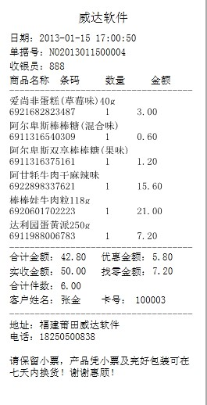
维度建模的设计过程
选取业务处理
  在什么促销条件下，在什么样的日子里，在什么商店，正在销售什么样的商品？
  定义粒度（最初粒度的选择与可以执行的分析操作有关）
  POS事务的单个商品条目

Slide 16
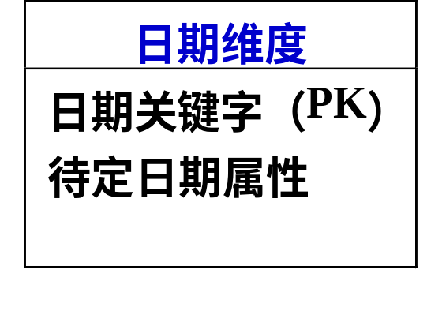
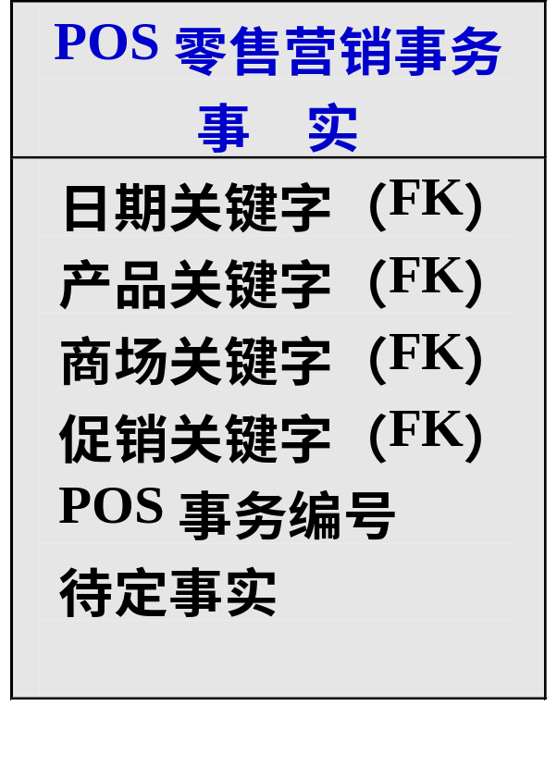
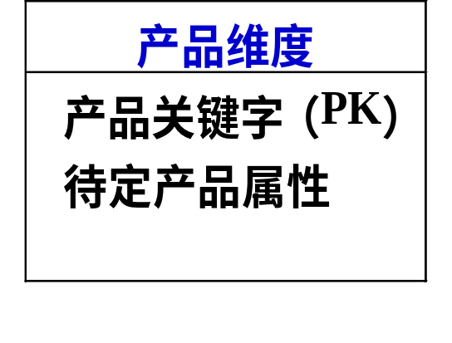
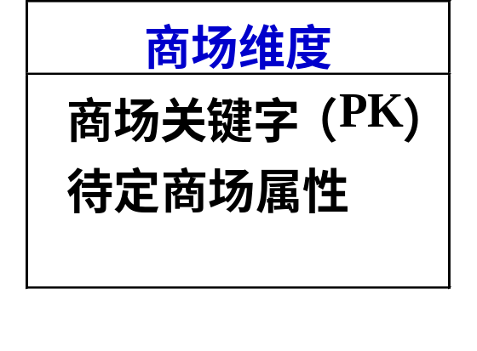
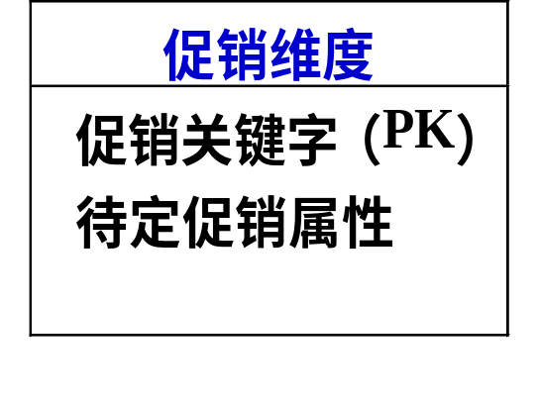
选定维度

Slide 17
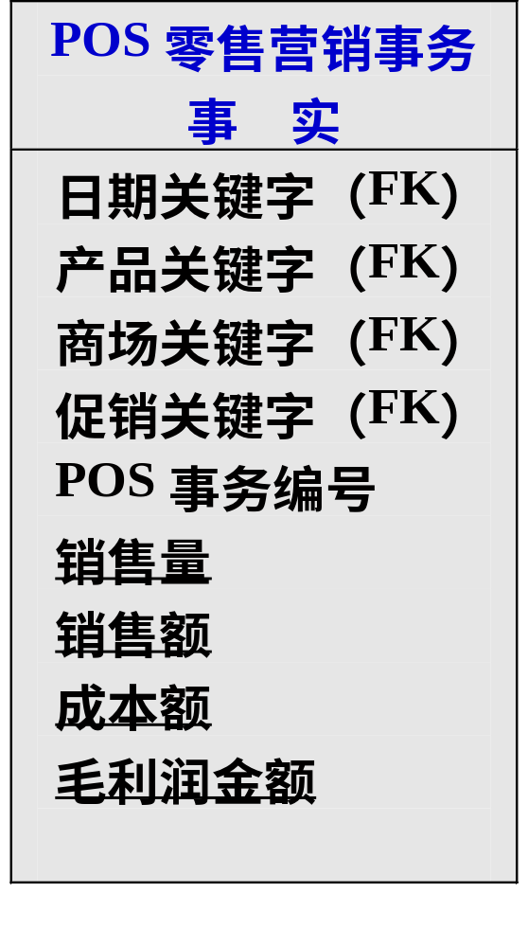
确定事实（1/2）

Slide 18
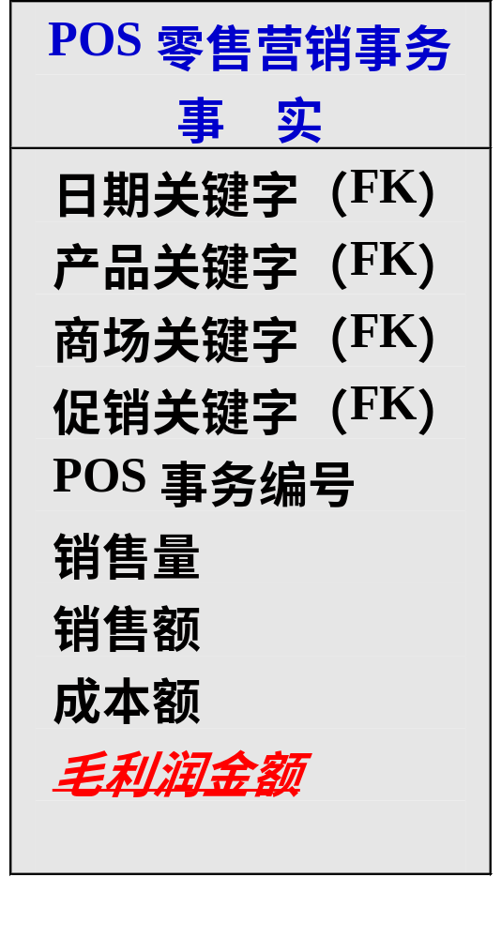
确定事实（2/2）
通过计算而获得的可加性度量值也可以物理存储在事实表中，如：毛利润金额
不具有可加性的计算结果则应该由分析展现工具在访问过程中进行计算，如：毛利润率，单价，……

Slide 19
(Pre-) 维度设计-日期维度
日期维度
  是每个数据仓库必须具备的维度
  日期维度表可以事先建立
    可以预先建立好5到10年的日期维度值

Slide 20
(Pre-) 日期维度中的属性（1/2）
日期关键字（PK）
日期完全描述
星期
纪元日编号
纪元周编号
纪元月编号
日历日期编号
日历周编号
日历月编号
财政月日编号
周末指示符
月末指示符
日历周结束日期
年度日历周数
日历月名
年度日历月数
日历年月（YYYY-MM）

Slide 21
(Pre-) 日期维度中的属性（2/2）
日历季度
日历年季度
日历半年度
日历年
财政周
年度财政周数
财政月
年度财政月数
财政年月
财政季度
财政年季度
财政半年度
财政年
节假日指示符
星期指示符
销售旺季
重大事件
SQL日期标记
……

Slide 22
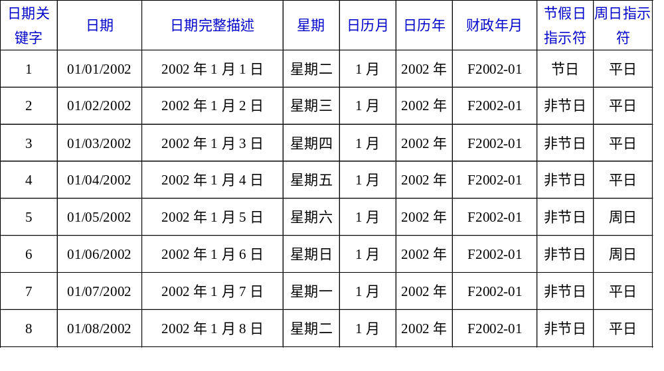
(Pre-) 日期维度表（部分）

Slide 23
(Pre-) 维度设计-产品维度
产品关键字(PK) 产品描述 SKU编号 小类描述 大类描述 部门描述 包装类型描述 包装尺寸 含脂量描述 食物类型描述
重 量
重量单位
储藏类型
货架类型
货架宽度
货架高度
货架深度
……

Slide 24
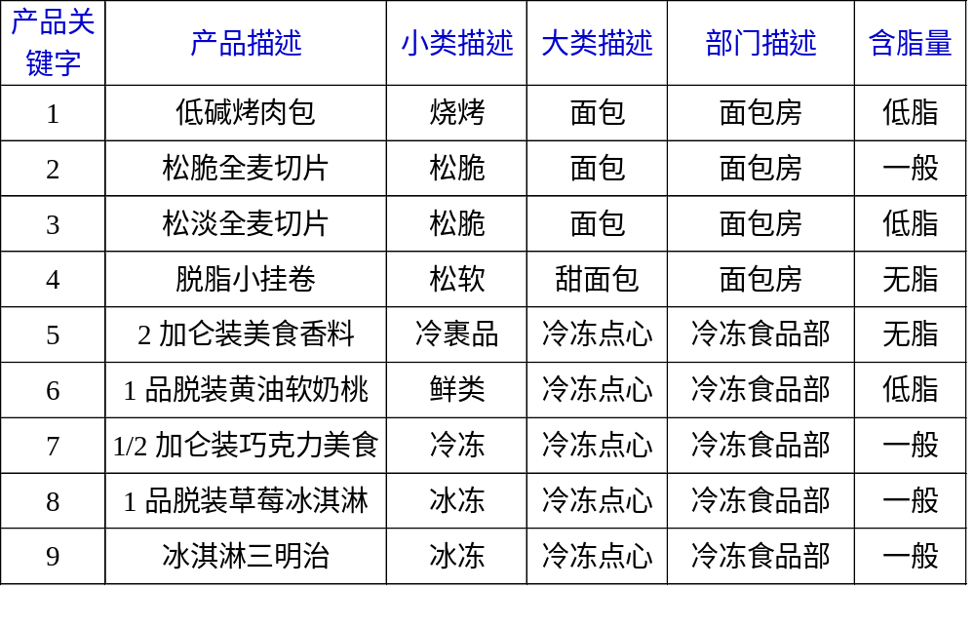
(Pre-) 产品维度表（部分）

Slide 25
(Pre-) 产品维度的属性
在产品维度表中存在着两类属性
  产品的多级体系划分属性（构成属性体系结构）
    SKU编号→小类描述→大类描述→部门描述
    从左到右，每一级都是“多对一”的对应关系，从而构成一个关于商品的分类体系
  其它描述属性
    包装类型，脂肪含量，……
    这类属性并不是产品体系的组成部分，但可以与产品的体系划分属性组合在一起进行有意义的分析应用

Slide 26
部门描述 | 销售额 | 销售量
面包房 | 12331 | 5088
冷冻食品部 | 31776 | 15565
下钻
两层
部门描述 | 小类描述 | 销售额 | 销售量
面包房 | 炸油条 | 3009 | 1138
面包房 | 脆饼 | 3024 | 1476
面包房 | 软糕点 | 6298 | 2474
冷冻食品部 | 雪糕 | 5321 | 2640
冷冻食品部 | 鲜货 | 10476 | 5234
冷冻食品部 | 冷狗 | 7328 | 3092
冷冻食品部 | 冰糕 | 2184 | 1437
冷冻食品部 | 速冻 | 6467 | 3162

Slide 27
部门描述 | 销售额 | 销售量
面包房 | 12331 | 5088
冷冻食品部 | 31776 | 15565
下钻
一层
部门描述 | 脂肪含量 | 销售额 | 销售量
面包房 | 无脂 | 629 | 2474
面包房 | 低脂 | 5027 | 2086
面包房 | 一般 | 1006 | 528
冷冻食品部 | 无脂 | 5321 | 2640
冷冻食品部 | 低脂 | 10476 | 5234
冷冻食品部 | 一般 | 15979 | 7691

Slide 28
(Pre-) 维度设计-商场维度
商场关键字(PK) 商场名称 商场编号（自然关键字） 商场所在街道地址 商场所在城市 商场所在县 商场所在州 商场所在邮政编码 商场经理 商场政区 商场地区
平面布置类型
摄影加工类型
财经服务类型
销售面积
总面积
首次开业日
最后一次重修日期
……

Slide 29
(Pre-) 商场维度的属性
销售面积
  数值类型的字段，且是跨商场可相加的
  但由于这是商场的一个不变属性，且大都用做查询分析报表的列标题，所以还是安排在商场维度表中
首次开业日 与 最后一次重修日期
  其取值来自于定义在前述的“日期维度”表上的视图
  采用维度支架加以实现

Slide 30
(Pre-) 维度设计-促销维度（1/4）
对商品促销活动的评判因素
  促销商品的销售分析
    在促销期间是否出现增长？
    在促销进行之前或随后是否减少？
  相邻或同类的其它商品的销售是否出现相应的降低情况？
  与促销商品同类的所有商品的销售是否出现总体增长？
  促销是否赢利？（考虑促销活动自身的成本）

Slide 31
(Pre-) 维度设计-促销维度（2/4）
存在多种不同的促销形式（降价，广告，展销，优惠卷，……）
  每一种类型的促销活动可以单独形成一个促销维度表
  也可以将所有的促销活动揉合在一个促销维度表中（如右）
促销关键字(PK) 促销名称 减价类型 促销媒体类型 广告类型 展览类型 优惠卷类型 广告媒体类型 展览提供者 促销价 促销起始日期 促销结束日期 ……

Slide 32
(Pre-) 维度设计-促销维度（3/4）
维度的组合：
  参与组合的维度高度相关，组合起来的维度就不会比分开的维度大许多
  组合起来的维度能够高效地进行浏览
维度的分散：
  在用户分开考虑时，分开的维度更加容易理解
  独立维度的管理对于组合维度来说，更加直截了当

Slide 33
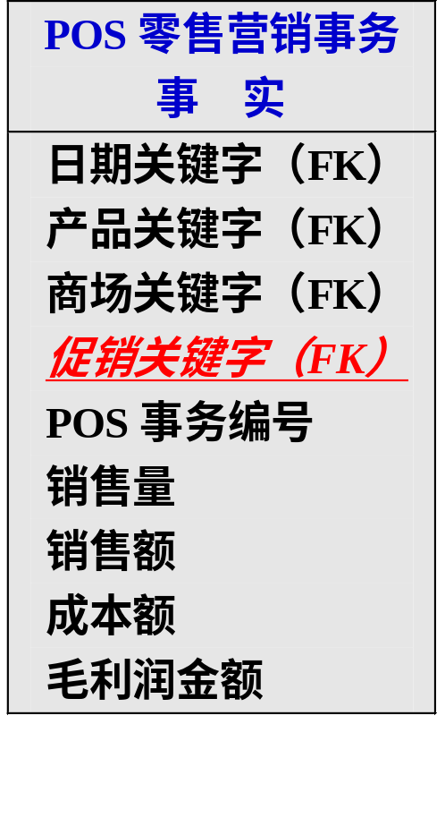
(Pre-) 维度设计-促销维度（4/4）
不在促销范围之内的商品销售事实如何在事实表中表示？
  在促销维度表中定义一个特殊的 “行”
  在事实表中，所有没有参与促销活动的行（产品销售事实）都引用该特殊的 “行”，以表示该维度值对事实表中的当前行不可用

Slide 34
非事实型事实表 - 促销事务（1/2）
在商品促销效果分析中，还有一类问题是上述的零售营销模型无法回答的：
  什么样的促销产品还没有卖出去？
需要另外一个非事实型事实表来记录每天每件商品的促销活动
  促销范围事实表
  不存在度量指标（仅记录各个维成员之间的关系）
  为每 天 中每个 商场 的每个 促销 产品 创建一行

Slide 35
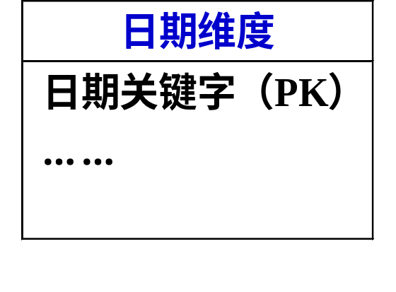
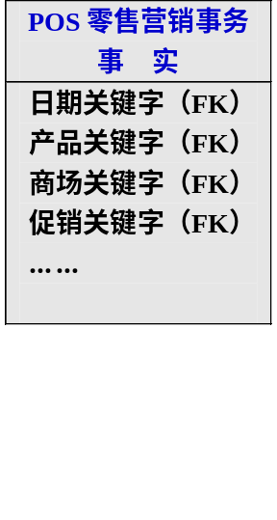
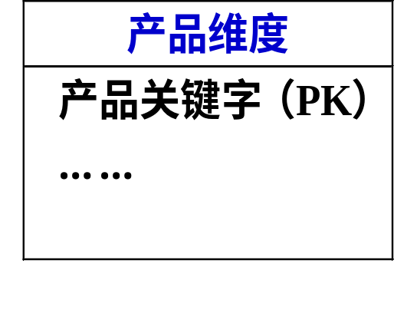
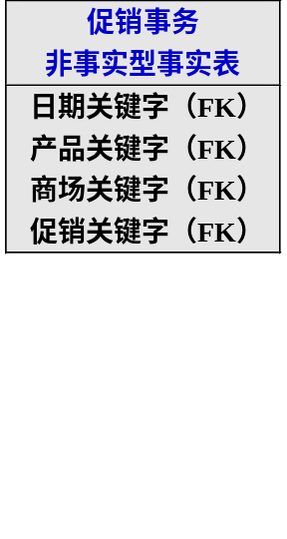
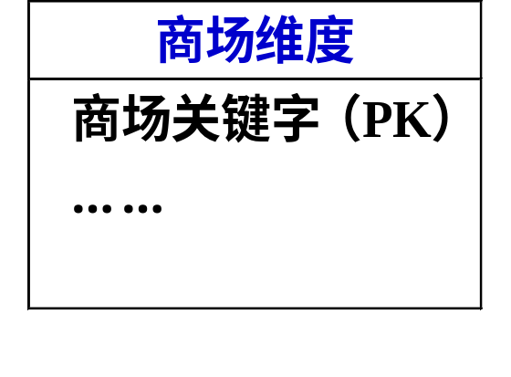
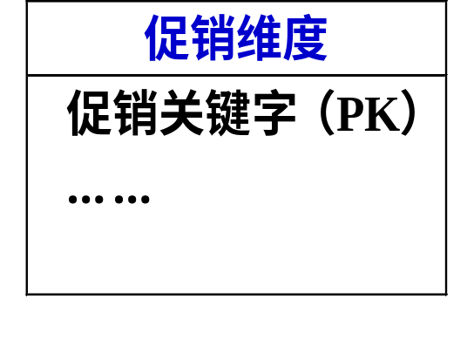
非事实型事实表 - 促销事务（1/2）
粒度不同

Slide 36
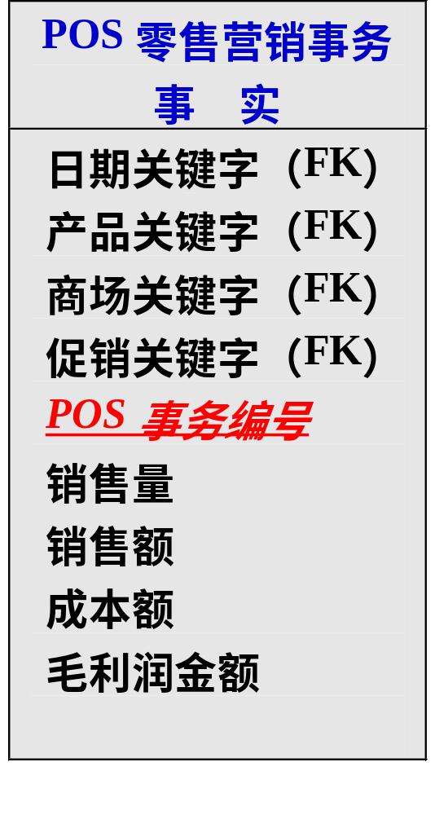
(Pre-) 维度设计-POS事务编号
退化维度
  维度表为空，具体的维度值直接存放在事实表中
例如：
  事务编号
  订单编号
  发票编号
  提货单编号
  ……

Slide 37
零售实例的多维模型
事实表
  销售量，销售额，成本额，毛利润
  促销事实
维度表
  日期，商场，产品，促销
  退化维度：POS事务编号
在零售多维模型上的数据访问
  通过维度表中的维度属性访问事实表

Slide 38
多维模型访问方式
日期维度
产品维度
日期关键字（PK）
日期
星期
日历周结束日期
日历月
日历年月
日历季度
日历年季度
日历半年度
日历年
节日指示符
……
POS零售事务事实
日期关键字（FK）
产品关键字（FK）
商场关键字（FK）
促销关键字（FK）
POS事务编号（DD）
销售量
销售额
成本额
毛利润金额
产品关键字（PK）
产品描述
SKU编号
小类描述
大类描述
部门描述
包装类型
脂含量
食物类型
……
1月
快餐
2010年
商场维度
促销维度
商场关键字（PK）
商场名称
商场编号
商场所在地区
商场所在政区
首次开业日
……
促销关键字（PK）
促销名称
促销媒体类型
促销开始日期
促销结束日期
……
波士顿

Slide 39
模型的演化（1/2）
新的维度属性（例如，产品的全新描述属性）
  加入时间点前的，使用“不可用”进行填充
新的维度（例如，会员、店员、日间时间等分析的新角度）
  新的维表
  在事实表中填加新的外关键字
新的度量值事实
  添加新的度量值属性
  需要考虑事实表粒度

Slide 40
模型的演化（2/2）
维度变得具有更多的粒度性
  建立新粒度层次上的维度表
  可能带来新粒度层次上的事实表，从而需要同时建立新的维度表和事实表
全新的数据源的加入，会同时牵涉现存的维度和不能预见的新维度
  新数据源几乎总是拥有自己的粒度和维度
  建立新的事实表和维度表

Slide 41
新加入的维度
购物常客维度
POS零售事务事实
日期维度
购物常客关键字（PK）
购物常客姓名
购物常客地址
购物常客所在城市
购物常客邮政编码
购物常客特征段
……
日期关键字（FK）
产品关键字（FK）
商场关键字（FK）
促销关键字（FK）
购物常客关键字（FK）
店员关键字（FK）
日间时间关键字（FK）
POS事务编号（DD）
销售量
销售额
成本额
毛利润金额
产品维度
商场维度
促销维度
店员维度
店员关键字（PK）
店员姓名
店员职称
店员领班
雇佣日期
……
事实表的粒度设计将影响到是否易于加入新的维度
日间时间维度
日间时间关键字（PK）
时间
小时
AM/PM指示符
日期部分分段……

Slide 42
维度的规范化处理（1/2）
规范化 | 非规范化
雪花模型 | 星型模型
复杂的表关系 | 简单的表关系
节省存储空间 | 记录之间存在数据冗余
连接的复杂，高开销 | 连接简单，低开销
低维度浏览能力 | 高维度浏览能力
不支持物理加速技术 | 支持物理加速技术

Slide 43
维度的规范化处理（2/2）
POS零售事务事实
小类维度
产品维度
日期关键字（FK）
产品关键字（FK）
商场关键字（FK）
促销关键字（FK）
POS事务编号（DD）
销售量
销售额
成本额
毛利润金额
小类关键字（PK）
小类描述
大类关键字（FK）
产品关键字（PK）
产品描述
SKU编号（自然关键字）
小类关键字（FK）
包装类型关键字（FK）
含脂量
重量
重量单位
储藏类型关键字（FK）
货架期类型
货架宽度
货架高度
货架深度
……
大类维度
大类关键字（PK）
大类描述
部门关键字（FK）
包装类型维度
包装类型关键字（PK）
包装类型描述
……
部门维度
部门关键字（PK）
部门描述
储藏类型维度
货架期类型维度
储藏类型关键字（PK）
储藏类型描述
货架期类型关键字（FK）
货架期类型关键字（PK）
货架期类型描述

Slide 44
避免维度使用过多（蜈蚣状事实表）
日期维度
POS零售事务事实
周维度
日期关键字（FK）
周关键字（FK）
月关键字（FK）
季度关键字（FK）
年关键字（FK）
财政年关键字（FK）
财政月关键字（FK）
产品关键字（FK）
小类关键字（FK）
大类关键字（FK）
部门关键字（FK）
包装类型关键字（FK）
商场关键字（FK）
商场所在县关键字（FK）
商场所在州关键字（FK）
商场所在政区关键字（FK）
商场所在地区关键字（FK）
商场平面布置关键字（FK）
促销关键字（FK）
促销减价类型关键字（FK）
促销媒体类型关键字（FK）
POS事务编号（DD）
销售量
销售额
成本额
毛利润金额
月维度
产品维度
季度维度
小类维度
年维度
大类维度
财政年维度
部门维度
财政月维度
包装类型维度
商场维度
商场所在县维度
促销维度
商场所在州维度
促销减价维度
商场所在政区维度
促销媒体维度
商场所在地区维度
商场平面布置维度

Slide 45
维度表中关键字的设计
代理关键字，避免直接使用操作型数据作为维度表和事实表的主关键字和外关键字
  可以缓冲操作型数据的变化对数据仓库数据的影响
  性能优势
  操作型数据可能无法作为关键字
  日期维度的特殊要求
  历史一致性
产品维度表
产品关键字(PK)
产品描述
SKU编号（自然关键字）
商标描述
分类描述
部门描述
……

Slide 46
日期维度的特殊要求
SQL日期不能为“日期待定”或“日期不可用”
日期维度的代理关键字应当按照有意义的连续次序进行分配
  允许在日期关键字基础上进行物理分区和索引
  1月1日－>1，1月2日－>2，2月1日－>32
  YYYY-MM-DD，是不合适的做法

Slide 47
市场篮子分析（1/2）
不使用OLAP或者数据挖掘工具
事实表的抽取
  从零售营销事实表中抽取形成新的事实表，以实现新的分析应用
  例：商品促销活动实施效果分析

Slide 48
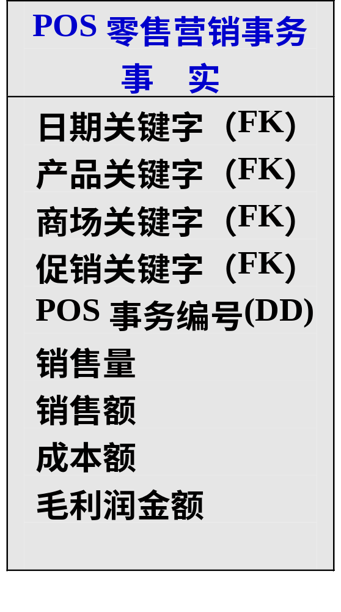
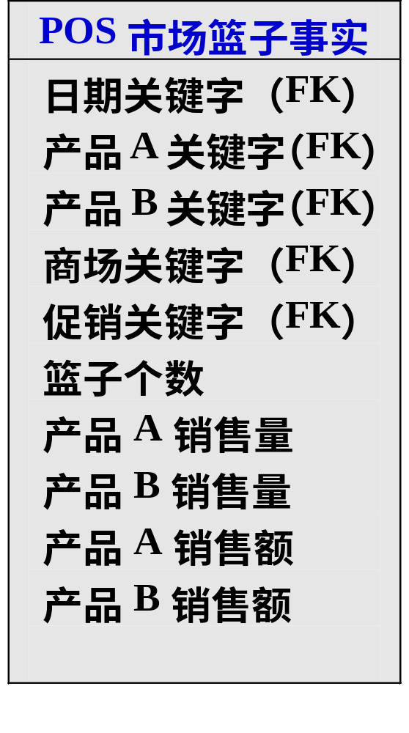
移 植
粒度=1行/POS事务分列项
粒度=1行/商场每天促销卖出的每对产品
从购买事务移植的市场篮子事实表

Slide 49
市场篮子分析（2/2）
N个产品，N*(N-1)种组合
解决方式
  领域知识支持
  层次式的分析
    类别（25×25）
    商标（500×500）
    ……
    产品（10000×10000）

